Slide 1
Les mots negatifs

Slide 3
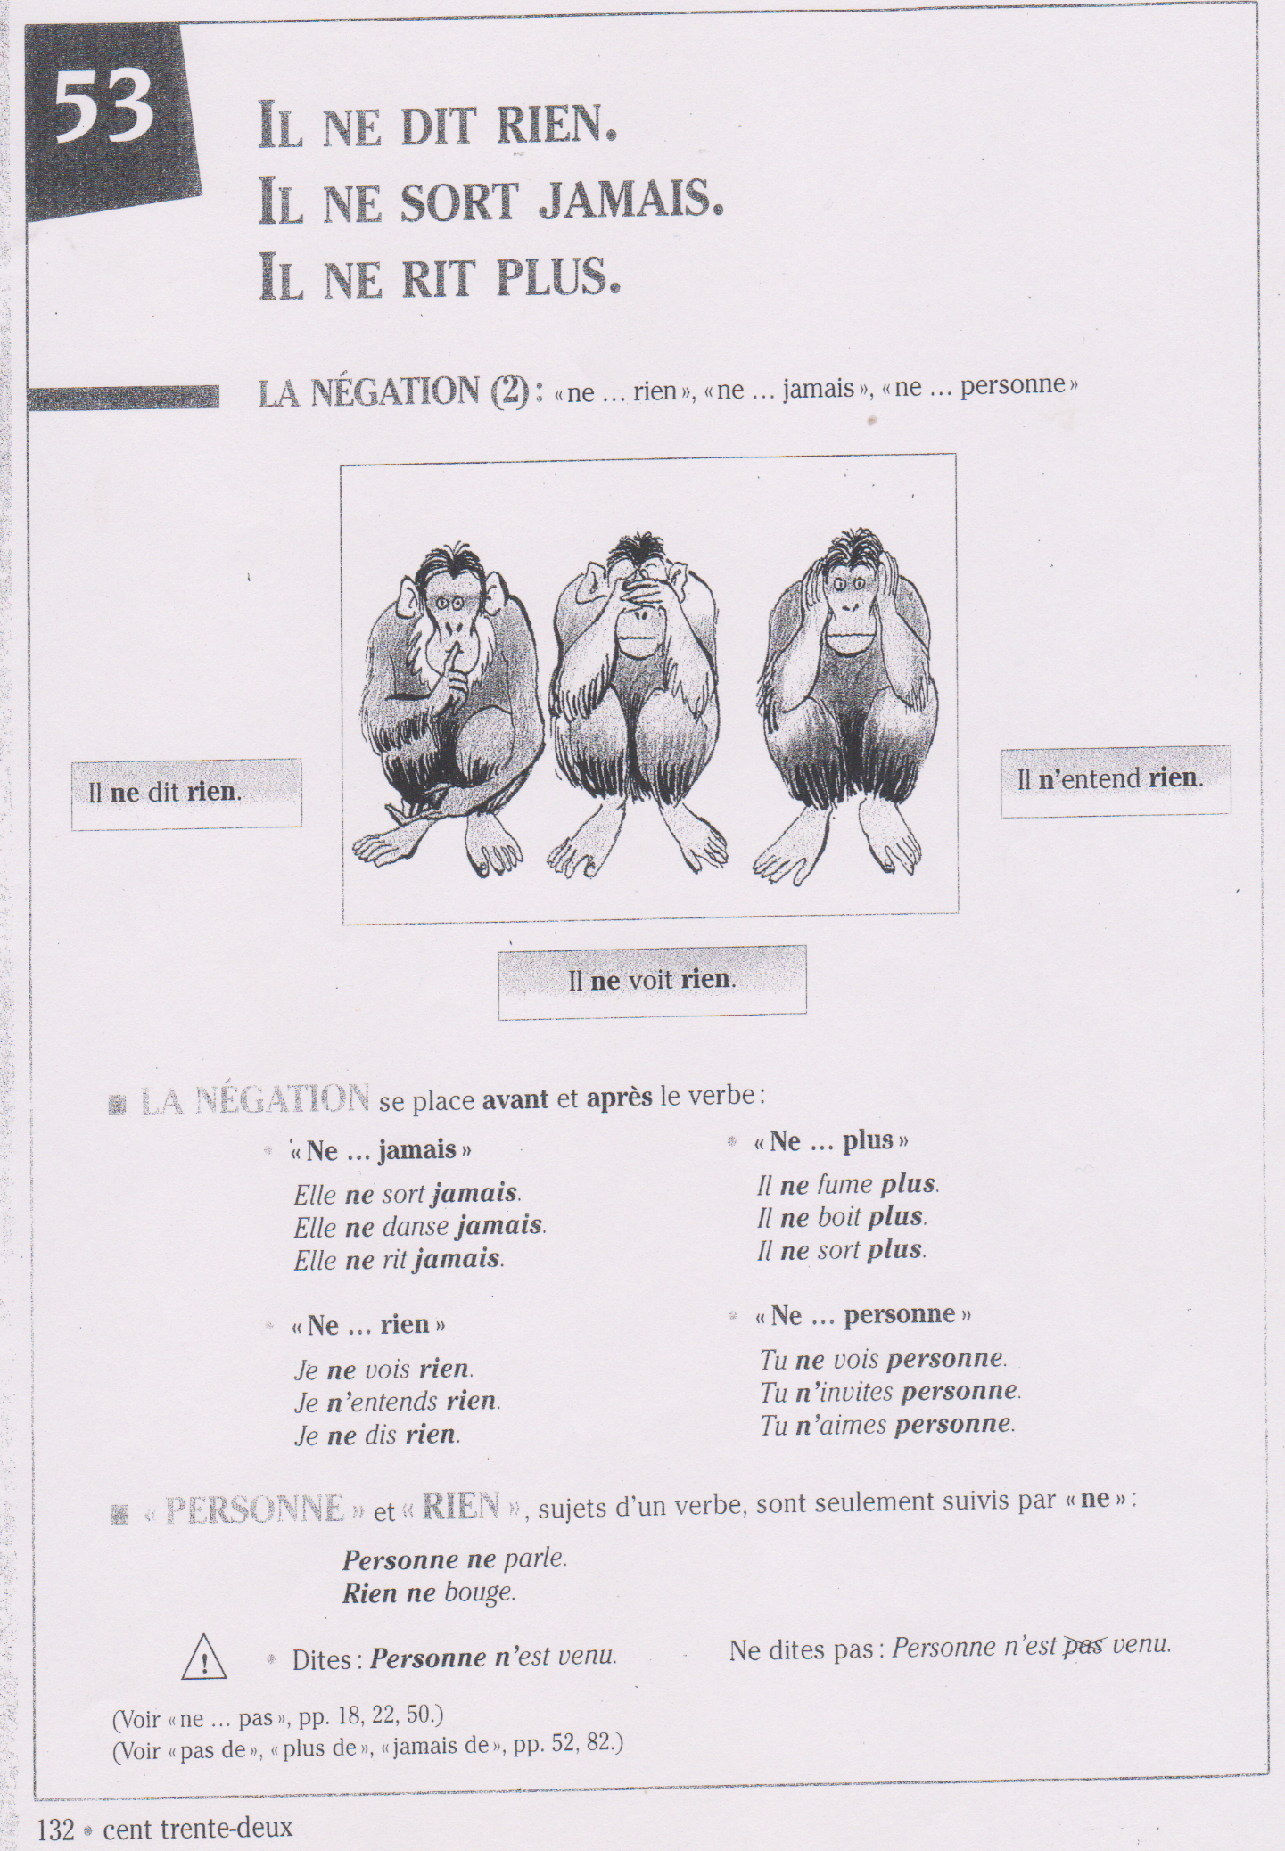

Slide 4
